Slide 1



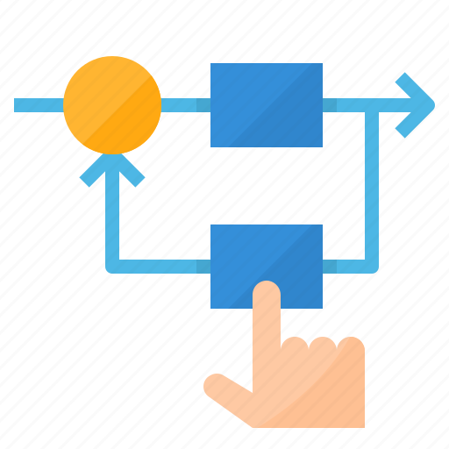

自动控制原理

Slide 2
1. 反馈：控制原理的核心思想
11. 放眼大局：根轨迹法
2. 传递函数：控制系统数学模型
12. 根轨迹：基本形态
3. 方框图：控制系统结构
13. 根轨迹：细节修正
4. 信号流图：控制系统拓扑结
14. 参数根轨迹：广义定义
5. 梅森公式：数圈圈与消消乐
15. 根轨迹法：图形化思考
6. 性能指标：控制效果评价
16. 频率特性：换个角度看控制
7. 衰减振荡：欠阻尼二阶系统
17. 近似叠加：绘制伯德图
8. 稳定：控制系统首要任务
18. 按图索骥：伯德图求传递函数
9. 稳态误差：准确性的度量
19. 幅相特性：换个角度看频域
10. 校正：实现控制的手段
20. 宽备窄用：稳定裕度

Slide 3
第一章 | 第二章 | 第三章 | 第四章 | 第五章 | 第六章
基本概念 | 数学模型 | 时域分析法 | 根轨迹法 | 频域分析法 | 校正方法
10. 校正：实现控制的手段
学习目标
01
了解比例微分控制的原理
02
了解输出反馈控制的原理
难
03
能够辨析两类控制器效果的差异
重
04
能够运用计算机辅助验证校正效果

Slide 4


线性系统时域矫正
校正
采用适当方式，在系统中加入一些参数和结构可调整的装置(校正装置)，用以改变系统结构，进一步提高系统的性能(稳、快、准)。
串联校正
反馈校正
按输入补偿
按干扰补偿
复合校正
前馈校正
元件
前馈校正
元件
干扰
给定元件
输入
偏差
串联校正
元件
放大元件
执行元件
被控对象
输出
比较元件
$$−$$
$$−$$
局部反馈
反馈校正
元件
主反馈
测量元件

Slide 5
串联校正
$$R\left(s\right)$$
$$E\left(s\right)$$
$$C\left(s\right)$$
$$1$$
$\frac{ω_{n}^{2}}{s(s+2ζω_{n})}$
$$−$$
$$+$$
比例微分控制改善二阶系统性能
$$T_{d}s$$
$$Φ\left(s\right)=\frac{C\left(s\right)}{R\left(s\right)}=\frac{ω_{n}^{2}(1+T_{d}s)}{s^{2}+\left(2ζω_{n}+T_{d}ω_{n}^{2}\right)s+ω_{n}^{2}}$$
特征方程中，一次项系数为
$$2ζω_{n}+T_{d}ω_{n}^{2}=2ω_{n}\left(ζ+\frac{1}{2}T_{d}ω_{n}\right)=2ω_{n}ζ_{d} \\ ζ_{d}=ζ+\frac{1}{2}T_{d}ω_{n}>ζ$$
结论:引入了比例-微分控制，增大了系统的等效阻尼比，系统的超调减小;自然振荡角频率不变，增加零点。

Slide 6
串联校正
代码
T = 10; % 仿真时间
L = 5; % Td数量
omega = 1; % 自然振荡频率
zeta = 0.3; % 阻尼
Td = linspace(0,1.4,L); % 等间隔取Td
figure % 开启图窗
hold on % 保持图窗
lgd = cell(1,L); % 存储图例变量初始化
for ii = 1:L % 在所有Td中循环
num = [omega^2*Td(ii),omega^2]; % 分子多项式系数
den = [1,2*zeta*omega+Td(ii)*omega^2,omega^2]; % 分母多项式系数
G = tf(num, den); % 建立传函
[y,t] = step(G,T); % 仿真
plot(t,y,'LineWidth',2); % 绘图
lgd{ii} = ['T_d=',num2str(Td(ii))]; % 添加图例
end
xlabel('Time (seconds)')
ylabel('Amplitude')
legend(lgd,"Location","southeast")

Slide 7
串联校正

Slide 8
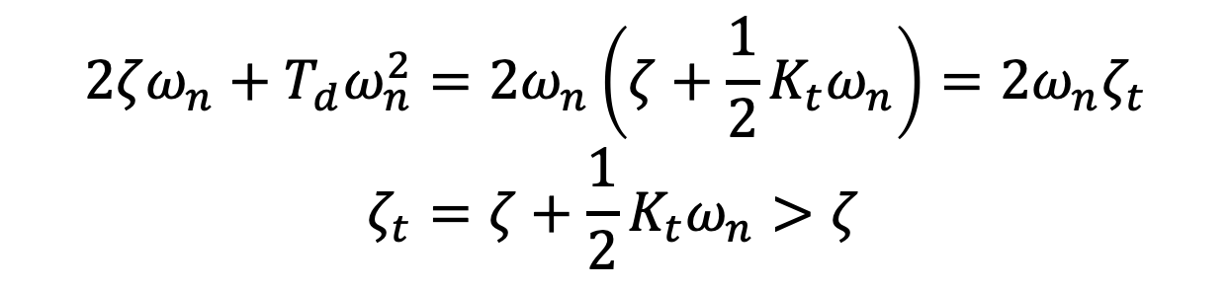
输出微分反馈例1
$$R\left(s\right)$$
$$E\left(s\right)$$
$$C\left(s\right)$$
$\frac{ω_{n}^{2}}{s(s+2ζω_{n})}$
$$−$$
$$−$$
输出微分反馈改善二阶系统性能
$$K_{t}s$$
$$Φ\left(s\right)=\frac{C\left(s\right)}{R\left(s\right)}=\frac{ω_{n}^{2}}{s^{2}+\left(2ζω_{n}+K_{t}ω_{n}^{2}\right)s+ω_{n}^{2}}$$
特征方程中，一次项系数为
$$2ζω_{n}+T_{d}ω_{n}^{2}=2ω_{n}\left(ζ+\frac{1}{2}K_{t}ω_{n}\right)=2ω_{n}ζ_{t} \\ ζ_{t}=ζ+\frac{1}{2}K_{t}ω_{n}>ζ$$
结论：测速反馈使阻尼比增加；$ω_{n}$不变；不增加零点。

Slide 9
输出微分反馈例1
代码
T = 10; % 仿真时间
L = 5; % Td数量
omega = 1; % 自然振荡频率
zeta = 0.3; % 阻尼
Kt = linspace(0,1.4,L); % 等间隔取Kt
figure % 开启图窗
hold on % 保持图窗
lgd = cell(1,L); % 存储图例变量初始化
for ii = 1:L % 在所有Kt中循环
num = omega^2; % 分子多项式系数
den = [1,2*zeta*omega+Kt(ii)*omega^2,omega^2]; % 分母多项式系数
G = tf(num, den); % 建立传函
[y,t] = step(G,T); % 仿真
plot(t,y,'LineWidth',2); % 绘图
lgd{ii} = ['K_t=',num2str(Td(ii))]; % 添加图例
end
xlabel('Time (seconds)')
ylabel('Amplitude')
legend(lgd,"Location","southeast")

Slide 10
输出微分反馈例1
测速反馈不增加零点

Slide 11
校正效果对比
测速反馈不增加零点
比例微分增加零点

Slide 12
反馈校正
$K_{t}=0$时系统不稳定！
$K_{t}>0$时，
$K_{t}<2:K_{t}↑⇒ζ↑⇒\left\{\begin{aligned}σ\%↓ \\ t_{s}={3.5}/{ζω_{n}}↓\end{aligned}\right.$
$K_{t}≥2:K_{t}↑⇒\left\{\begin{aligned}σ\%=0 \\ t_{s}↑\end{aligned}\right.$
$\left\{\begin{aligned}ζ=0.707 \\ K_{t}=1.414\end{aligned}\right.⇒\left\{\begin{aligned}σ\%=5\% \\ t_{s}=0.495\end{aligned}\right.$
$G\left(s\right)=\frac{100}{s(s+10K_{t})}\left\{\begin{aligned}K={10}/{K_{t}} \\ v=1\end{aligned}\right.$
$K_{t}↑⇒e_{ss}=\frac{1}{K}=K_{t}/10↑$
输出微分反馈改善二阶系统性能
$$R\left(s\right)$$
$$E\left(s\right)$$
$$C\left(s\right)$$
$$10$$
$\frac{10}{s^{2}}$
$$−$$
$$−$$
$$K_{t}s$$
$K_{t}=0$时系统的性能？
$K_{t}↑$时，$σ\%$，$t_{s}$变化趋势？ $ζ=0.707$时，$σ\%$，$t_{s}=$？
$K_{t}↑$时，$r\left(t\right)=t$，$e_{ss}$变化趋势？ $ζ=0.707$时， $e_{ss}=$？
Notes:
<

Slide 13
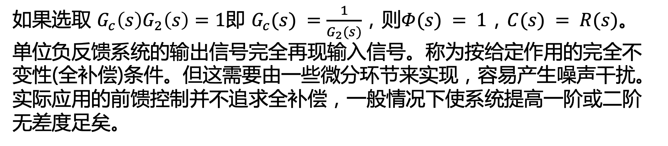
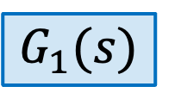
给定输入补偿
$$G_{c}(s)$$
$$R\left(s\right)$$
$$E\left(s\right)$$
$$C\left(s\right)$$
$G_{1}(s)$
$G_{2}(s)$
$$−$$
$$Φ\left(s\right)=\frac{C\left(s\right)}{R\left(s\right)}=\frac{G_{1}\left(s\right)G_{2}\left(s\right)+G_{c}\left(s\right)G_{2}(s)}{1+G_{1}\left(s\right)G_{2}(s)}$$
如果选取 $G_{c}\left(s\right)G_{2}\left(s\right)=1$即 $G_{c}(s) =\frac{1}{G_{2}(s)}$，则$Φ(s) = 1$，$C(s) = R(s)$。单位负反馈系统的输出信号完全再现输入信号。称为按给定作用的完全不变性(全补偿)条件。但这需要由一些微分环节来实现，容易产生噪声干扰。实际应用的前馈控制并不追求全补偿，一般情况下使系统提高一阶或二阶无差度足矣。

Slide 14
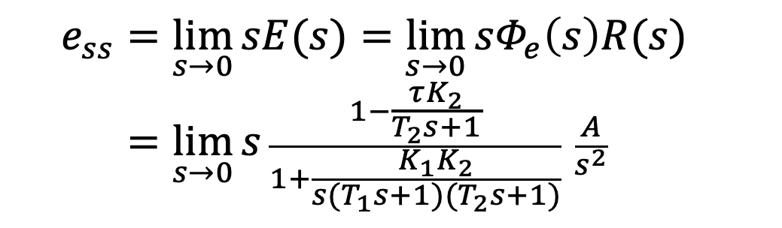
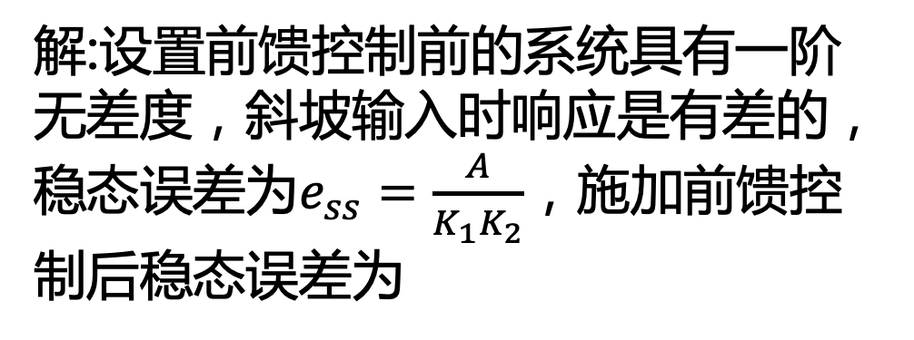
$$τs$$
前馈补偿
$$R\left(s\right)$$
$$E\left(s\right)$$
$$C\left(s\right)$$
$\frac{K_{1}}{T_{1}s+1}$
$\frac{K_{2}}{s(T_{2}s+1)}$
前馈补偿装置是一阶微分环节。试 选择合适的微分系数 $τ$ 提高系统的 一阶无差度，并讨论 $τ$ 取值不同时 系统的误差状况。
$$−$$
解:设置前馈控制前的系统具有一阶无差度，斜坡输入时响应是有差的，稳态误差为$e_{ss}=\frac{A}{K_{1}K_{2}}$，施加前馈控制后稳态误差为
$$e_{ss}=\lim_{s→0}{sE(s)}=\lim_{s→0}{sΦ_{e}\left(s\right)R(s)} \\ =\lim_{s→0}{s}\frac{1−\frac{τK_{2}}{T_{2}s+1}}{1+\frac{K_{1}K_{2}}{s(T_{1}s+1)(T_{2}s+1)}} \frac{A}{s^{2}}=\frac{1−τK_{2}}{K_{1}K_{2}}U$$
$τ=1/K_{2}$，$e_{ss}=0$，系统的无差度提高了一阶； $0 < τ < 1$，补偿的结果减小了稳态误差；$τ > 1$，$e_{ss}$ 为负，输出量大于期望的理论值；$τ>2$，$e_{ss}$ 的绝对值大于原有误差。可见，选好参数是重要的。

Slide 15
$$N\left(s\right)$$
$\frac{K_{n}}{T_{n}s+1}$
按扰动补偿
$$R\left(s\right)$$
$$E\left(s\right)$$
$$C\left(s\right)$$
系统结构图如图所示，已知
$r(t)=n(t)=t$，求系统的稳态误差。
$\frac{K}{s(Ts+1)}$
$$−$$
$Φ_{e}\left(s\right)=\frac{E\left(s\right)}{R(s)}=\frac{1}{1+\frac{K}{s(Ts+1)}}=\frac{s\left(Ts+1\right)}{s\left(Ts+1\right)+K}$
$D\left(s\right)=Ts^{2}+s+K$
$e_{ssr}=\lim_{s→0}{sΦ_{e}\left(s\right)R(s)}=\lim_{s→0}{s\frac{s\left(Ts+1\right)}{s\left(Ts+1\right)+K}\frac{1}{s^{2}}}=\frac{1}{K}$
$Φ_{en}\left(s\right)=\frac{E\left(s\right)}{N(s)}=\frac{−\frac{K_{n}}{T_{n}s+1}}{1+\frac{K}{s(Ts+1)}}=\frac{−K_{n}s\left(Ts+1\right)}{(T_{n}s+1)\left[s\left(Ts+1\right)+K\right]}$
$e_{ssn}=\lim_{s→0}{sΦ_{en}\left(s\right)N(s)}=\lim_{s→0}{s\frac{−K_{n}s\left(Ts+1\right)}{(T_{n}s+1)\left[s\left(Ts+1\right)+K\right]}\frac{1}{s^{2}}}=\frac{−K_{n}}{K}$
$e_{ss}=e_{ssr}+e_{ssn}=\frac{1−K_{n}}{K}$
$$按扰动补偿可以有效提高稳态精度$$

Slide 16

总结
01
比例微分校正
增大阻尼，增加零点
02
输出反馈校正
增大阻尼，不增加零点
03
前馈补偿
微分时间常数影响稳态误差
04
按扰动补偿
可有效提高稳态精度
殊途同归
因地制宜

Slide 17


课后思考
？
$$R\left(s\right)$$
$$E\left(s\right)$$
$$C\left(s\right)$$
比例微分控制添加的零点对系统的动态特性产生什么影响？（教科书p94）
$$K$$
$\frac{ω_{n}^{2}}{s(s+2ζω_{n})}$
$$−$$
$$+$$
$$T_{d}s$$
？
选择合适的$K$和$T_{d}$使得此系统综合性能指标较好。

Slide 18
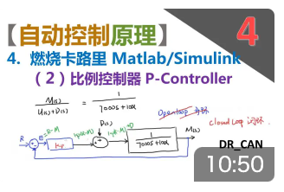

课外拓展及预习要求
DR_CAN比例控制器_燃烧卡路里：https://www.bilibili.com/video/BV16441117hJ?share_source=copy_web
Mosconi, D., Silva, M. M., & Siqueira, A. A. G. (2021). Optimal tuning of a proportional controller for DC motor position control via Fibonacci Search Method. Journal of Mechatronics Engineering, 4(1), 12-21.

Slide 19
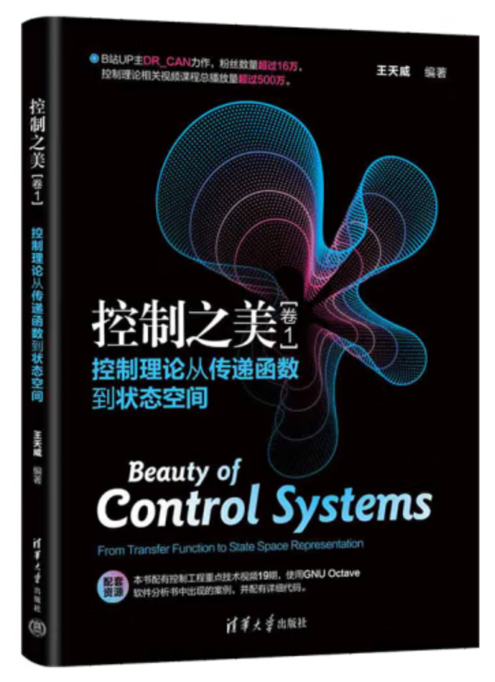

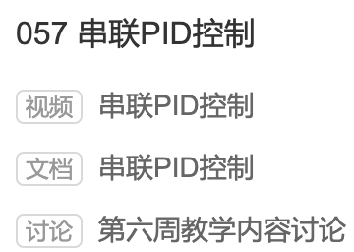
课外拓展及预习要求
控制之美，王天威著，清华大学出版社，2022
在线视频057
参与在线讨论

Slide 20

10. 校正：实现控制的手段
感谢聆听！
My favorite controllers

